Slide 1
FPS看板

Slide 2
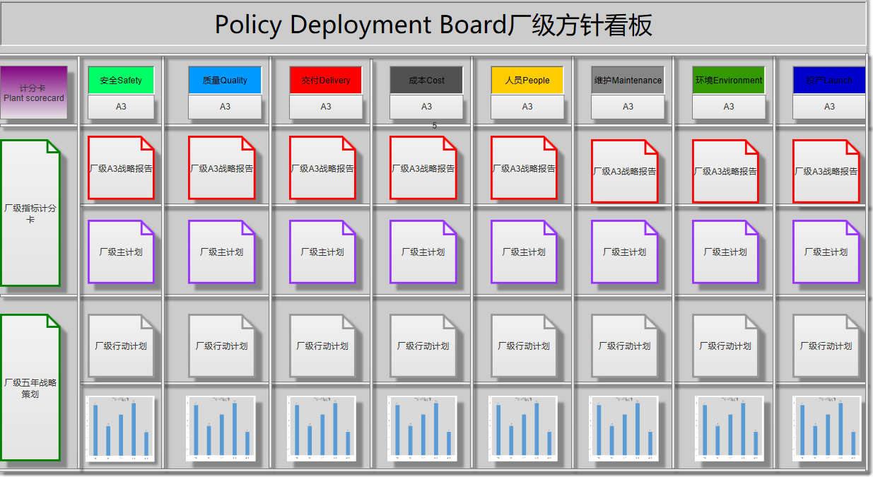
厂级看板

Slide 3
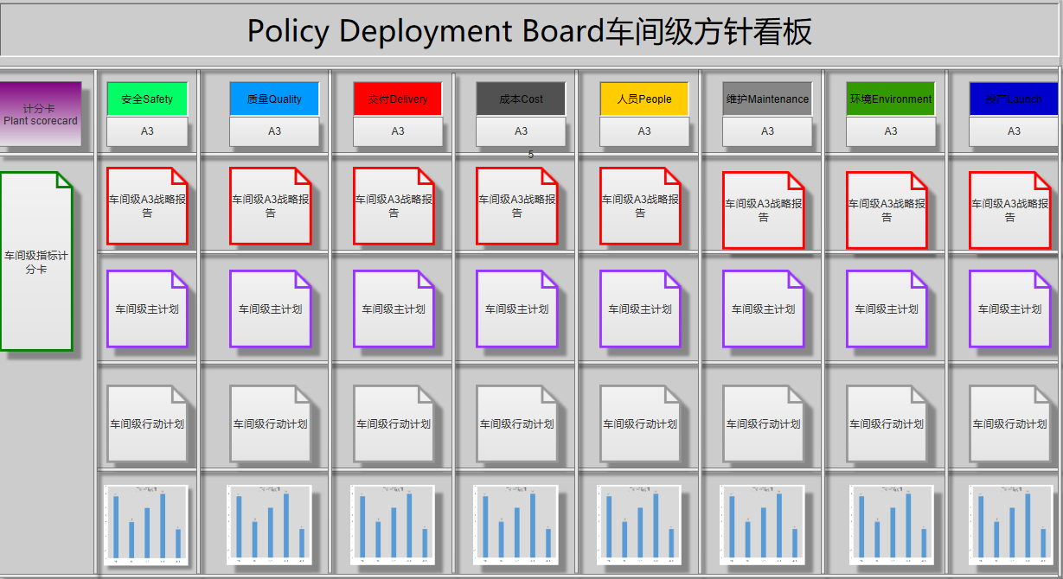
车间级看板

Slide 4
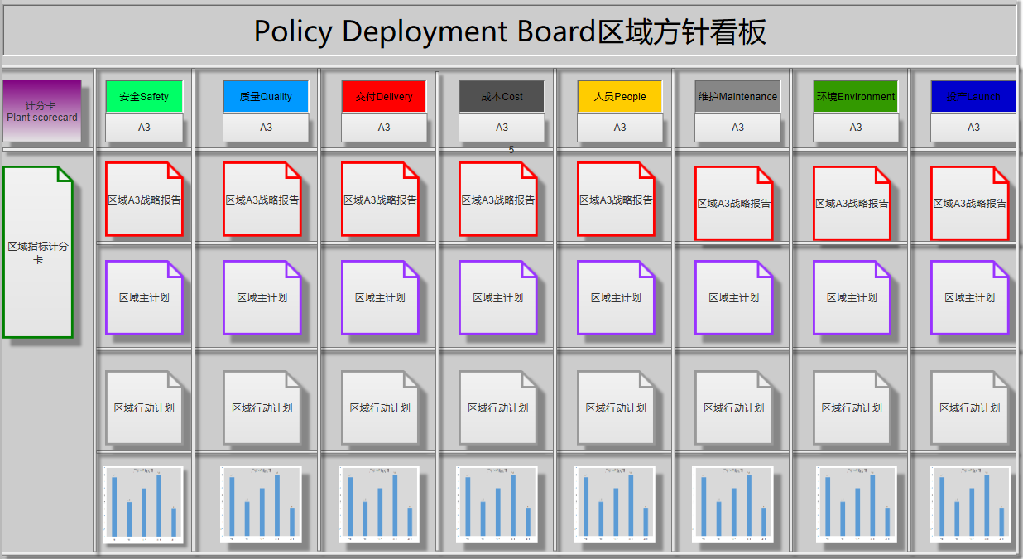
区域看板

Slide 5
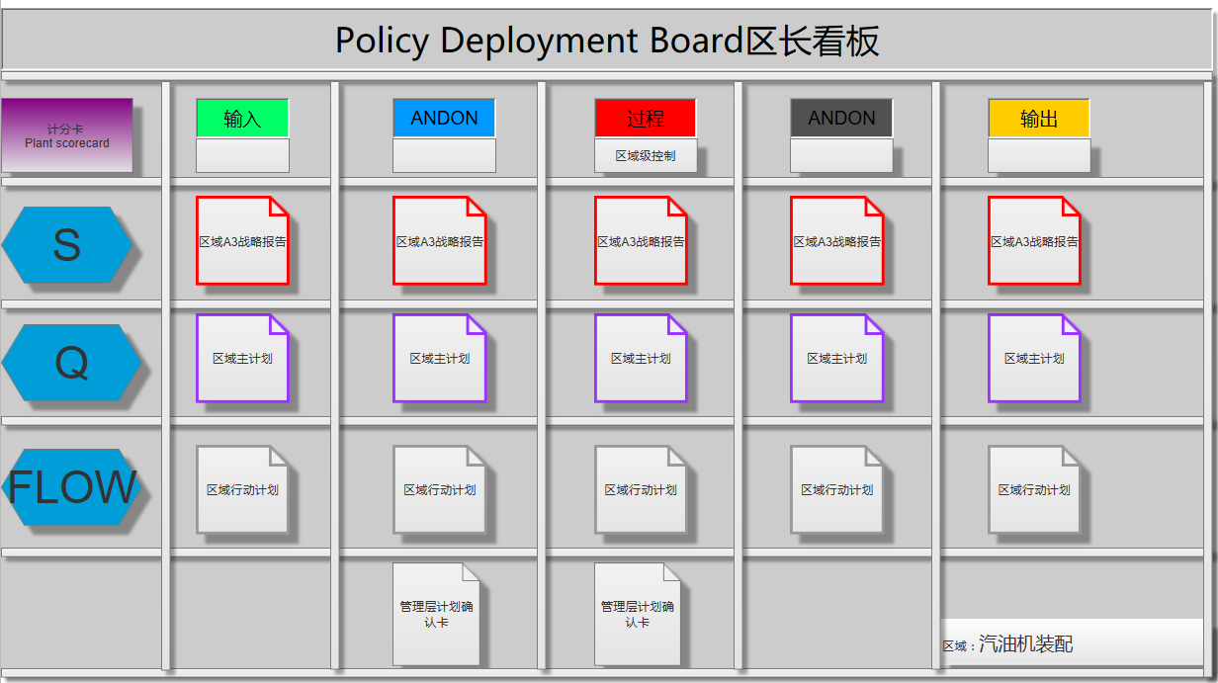
区长看板

Slide 6
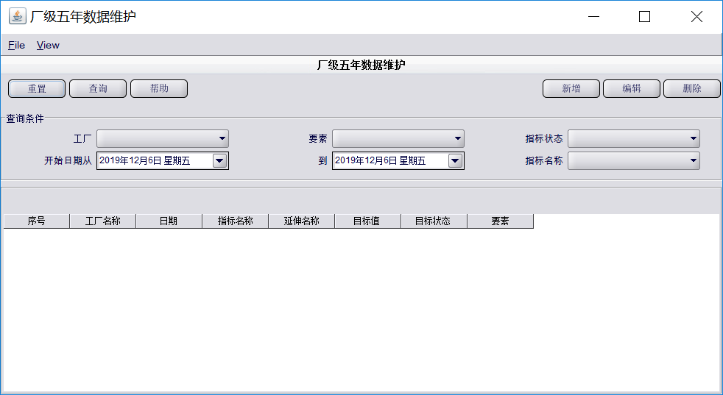
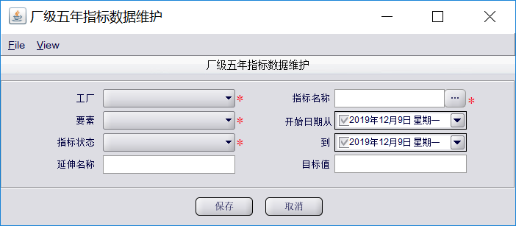
厂级五年指标数据维护

Slide 7
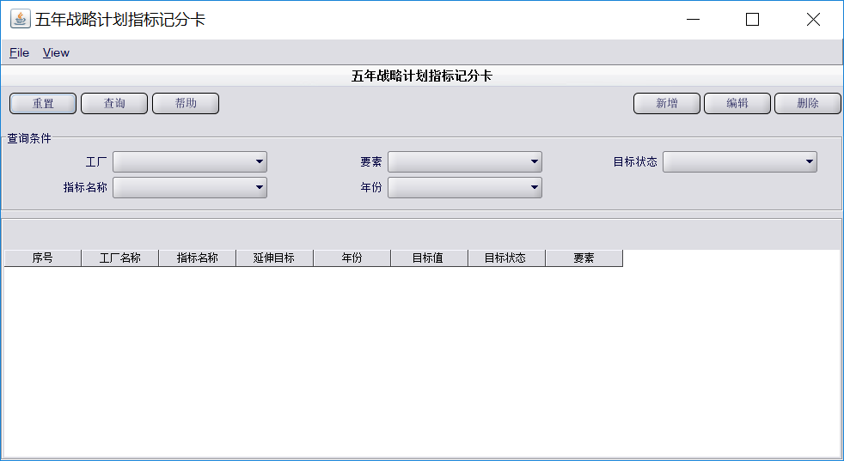
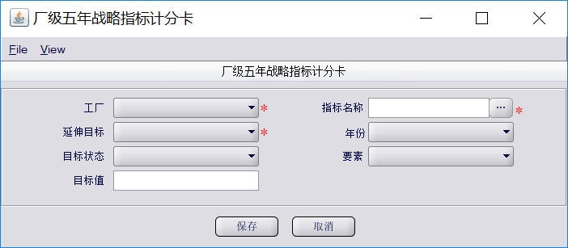
厂级五年战略指标计分卡 JMC_FPS_Plant_FiveYesrScoreCode

Slide 8
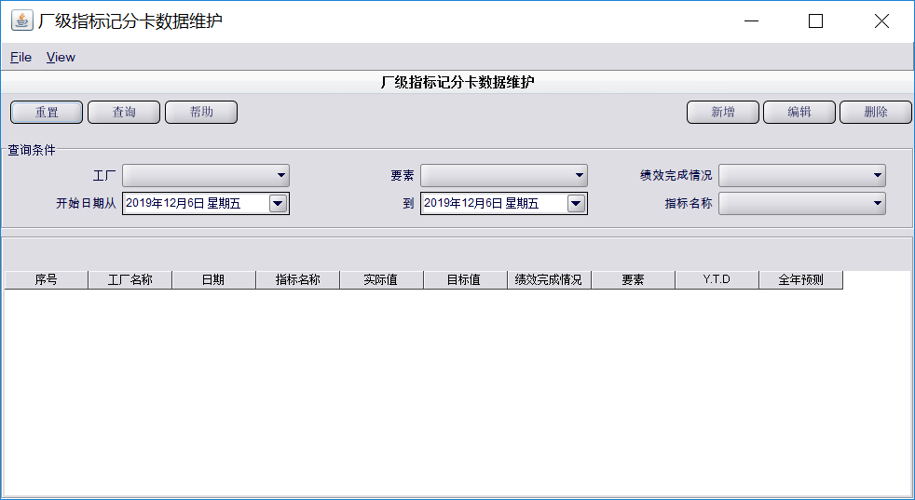
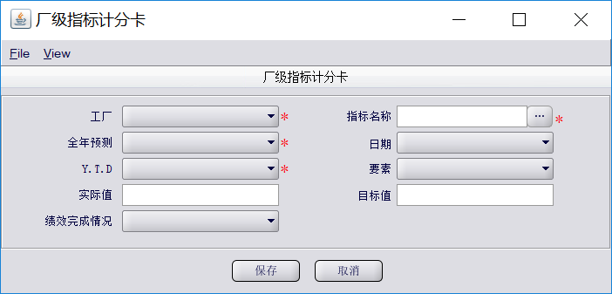
厂级指标计分卡 JMC_FPS_PlantIndexScorecard

Slide 9
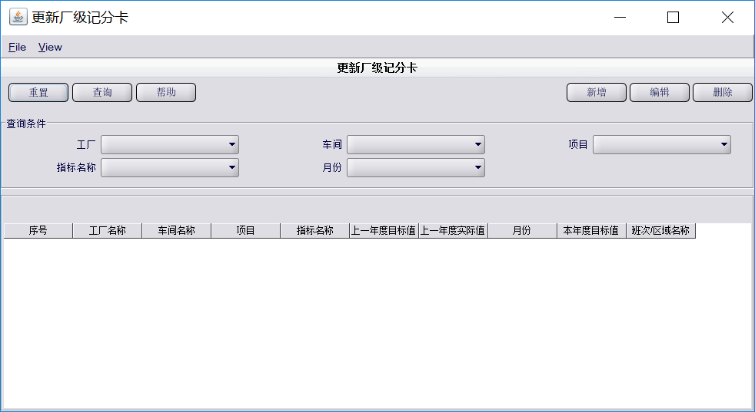
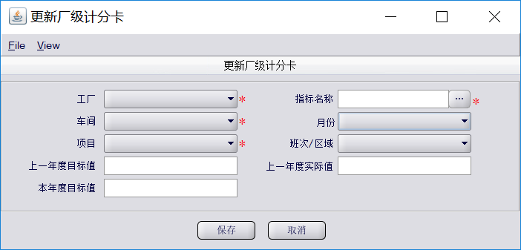
更新厂级计分卡 JMC_FPS_PlantScoreCode

Slide 10
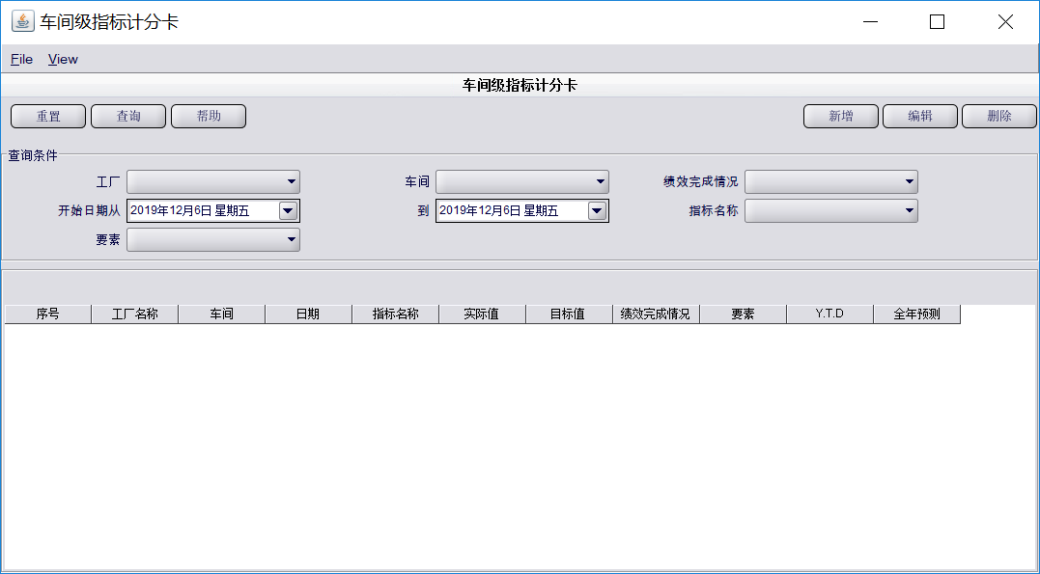
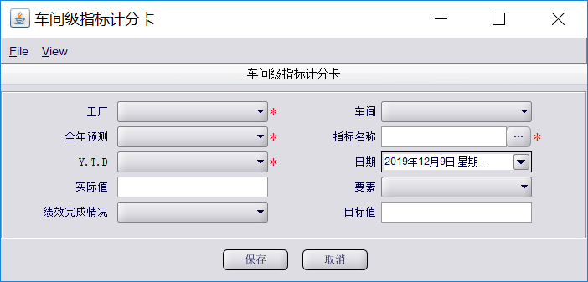
车间级指标计分卡 JMC_FPS_ShopIndexScorecard

Slide 11
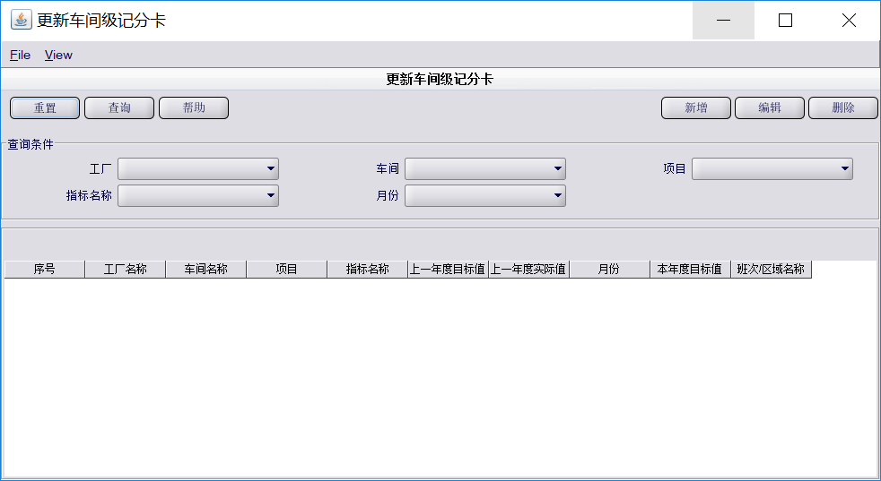
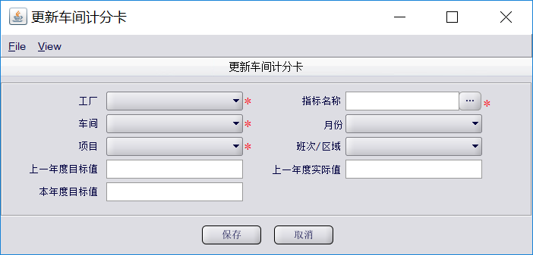
更新车间计分卡 JMC_FPS_ShopScoreCode

Slide 12
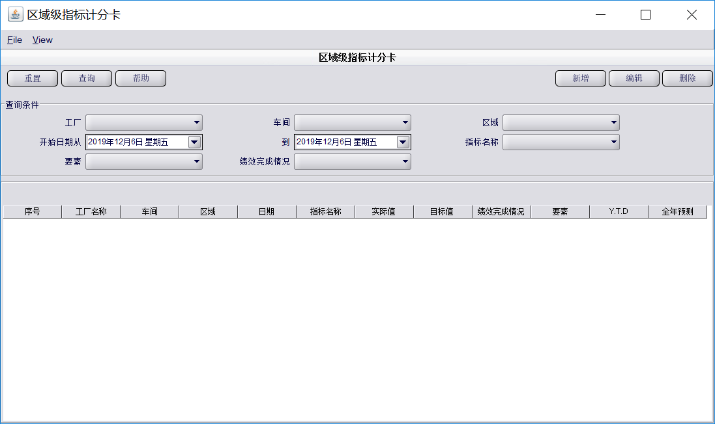
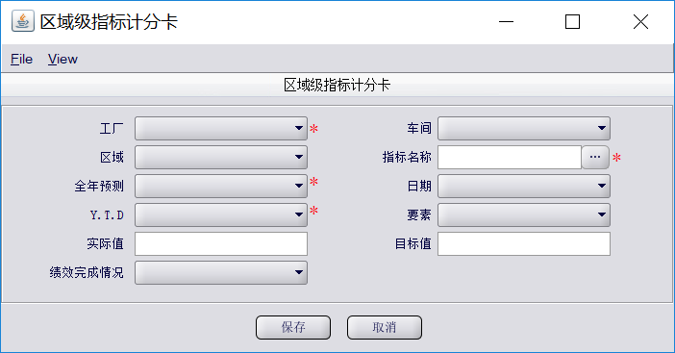
区域级指标计分卡 JMC_FPS_AreaIndexScorecard

Slide 13
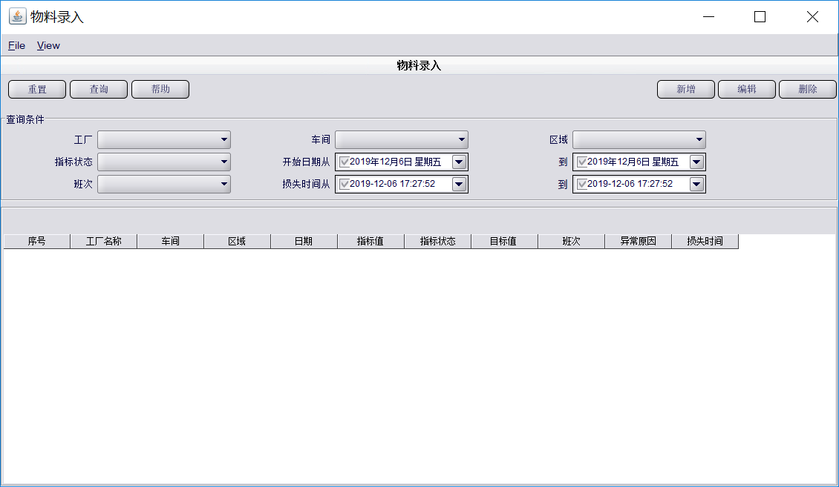
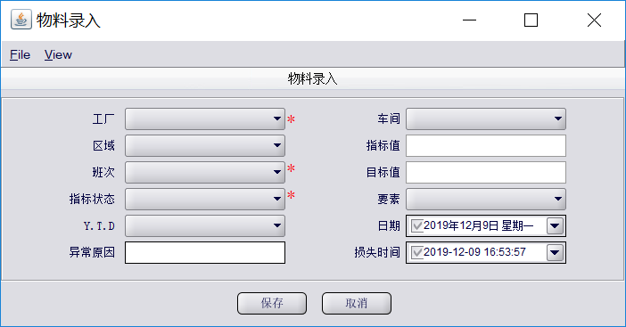
物料录入 JMC_FPS_AreaPartInput

Slide 14
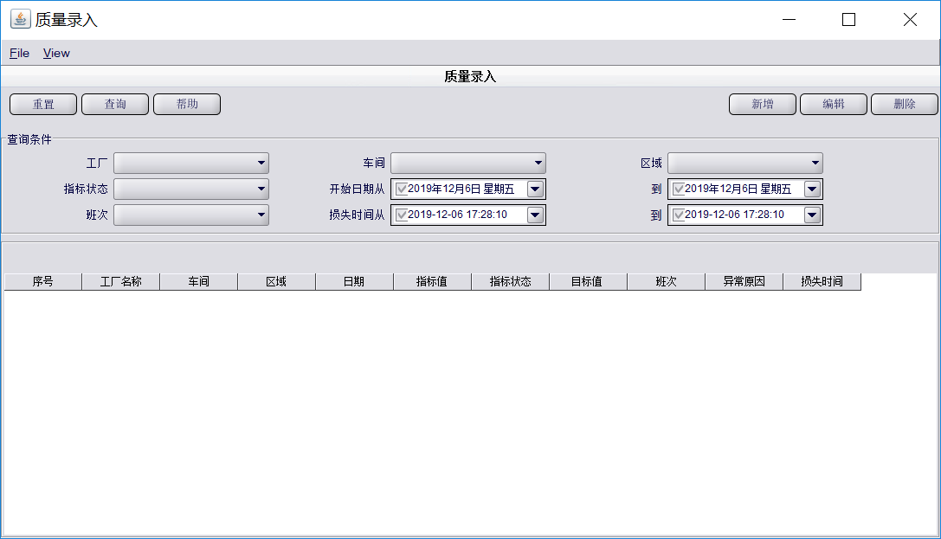

质量录入 JMC_FPS_AreaQualityInput

